Slide 1
Introduction to GNU/Linux
030523126 – Linux Operating System and Administration
Assoc. Prof. Dr. Choopan Rattanapoka

Slide 2
รายวิชา
030523126 – Linux Operating System and Administration 2(2-0)
030523226 – Linux Operating System and Administration Laboratory 1(0-2)

Slide 3
Plan
Introduction to Linux
Installation
BASH
Client/Host Configuration
Data Storage Management
User Management
Package Management
Network Security
Network Service
Open Source Database (MYSQL)
Linux Web Services (Apache)

Slide 4
เกณฑ์การให้คะแนน
เวลาเข้าเรียน 10 คะแนน
งานในคาบ 20 คะแนน
Coursera Cert 10 คะแนน
สอบกลางภาค 20 คะแนน
สอบปลายภาค 20 คะแนน
สอบปฏิบัติ 20 คะแนน
การตัดเกรด
A >= 85
B+ >= 75
B >= 65
C+ >= 55
C >= 50
D+ >= 45
D >= 35

Slide 5
Linux
Linux สามารถอ่านออกเสียงได้ 2 แบบ
ลีนิกซ์ ออกเสียงแบบคนอเมริกา
ลีนุกซ์ ออกเสียงแบบคนแคนนาดาและยุโรป
Linux เป็นระบบปฏิบัติการที่มีลักษณะคล้ายคลึงกับ Unix แต่ฟรี และ Opensource
Linux สามารถติดตั้งบนฮาร์ดแวร์ที่หลากหลาย ตั้งแต่
มือถือ (android),
tablet PC (android),
เครื่องเกม Console
Mainframe
Supercomputer

Slide 6
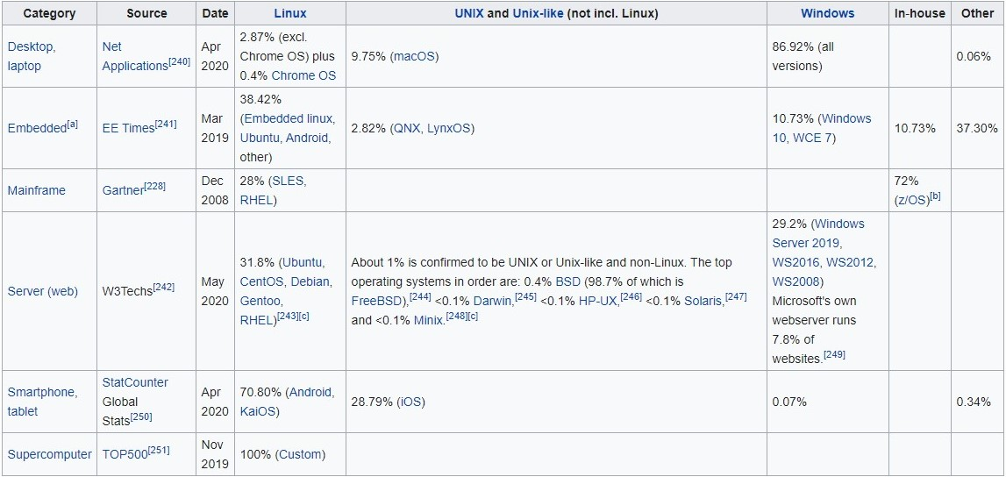
OS market share
https://en.wikipedia.org/wiki/Usage_share_of_operating_systems
ไม่ได้ update มาตั้งแต่ปี 2018

Slide 7
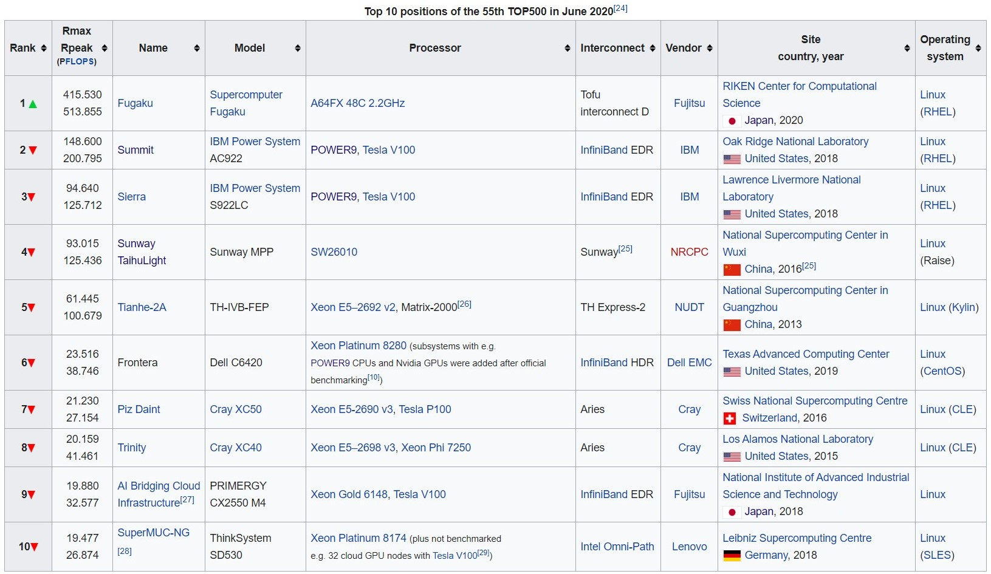
Linux กับ Supercomputer
Linux เป็นระบบปฏิบัติที่ใช้กันทั่วไปสำหรับเครื่อง supercomputer (www.top500.org)

Slide 8
ประสิทธิภาพของ Supercomputer

Slide 9
Fugaku : ARM CPU

Slide 10
Fugaku Architecture

Slide 11
Fugaku Spec.
1 Chip
CPU: 48 cores
RAM: 32 GB
1 Rack มี 384 CPU
CPU: 18,432 cores
RAM: 12,288 GB
Fugaku มี 396 Racks
CPU: 7,299,072 cores
RAM: 4,866,048 GB

Slide 12
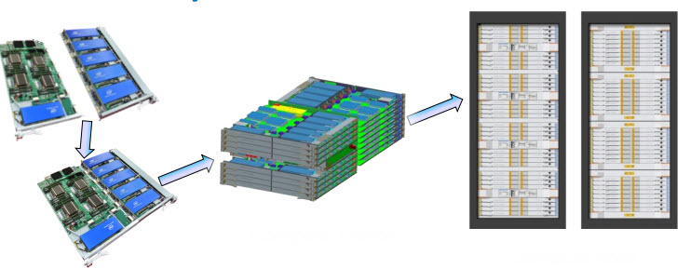
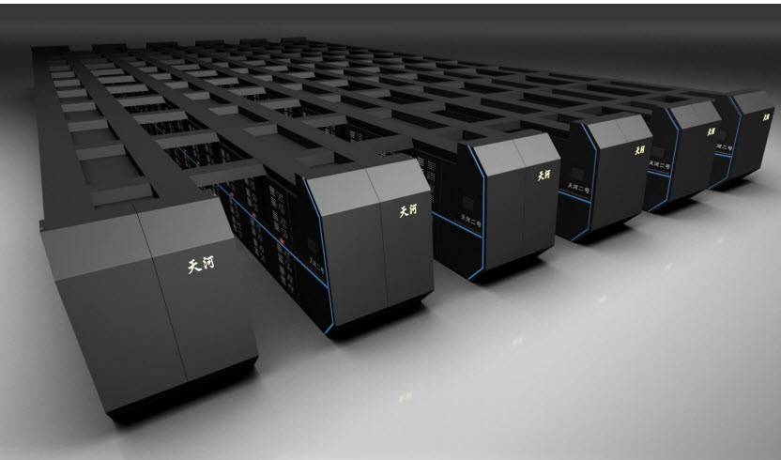
Tianhe-2 (1st rank from June 2013 to June 2016)
Compute Node
2 Intel Xeon E5-2692 (12 cores each)
3 Intel Xeon Phi 31S1P (57 cores each)
RAM: 64 GB + (8GB * 3) = 88 GB
Compute Board
2 Computer Nodes
Compute Frames
1 Frame บรรจุ 16 Compute blades
Rack
1 Rack บรรจุ 4 Compute Frames
Tianhe-2 มี rack ประมวลผล 125 racks
จำนวน CPU ทั้งหมด
Intel Xeon = 2 * 2 * 16 * 4 * 125 = 32000 CPUs
Xeon Phis = 3 * 2 * 16 * 4 * 125 = 48000 CPUs
จำนวน CPU core ทั้งหมด = (32000*12) + (48000 * 57) = 3,120,00 cores
Memory = 88 * 2 * 16 * 4 * 125 = 1,408,000 GB
จำนวน rack 125 compute, 12 communication, 24 storage = 162 racks
Notes:
Xeon E5-2692 (12 cores)
Xeon Phi 31S1P (57 cores)

Slide 13
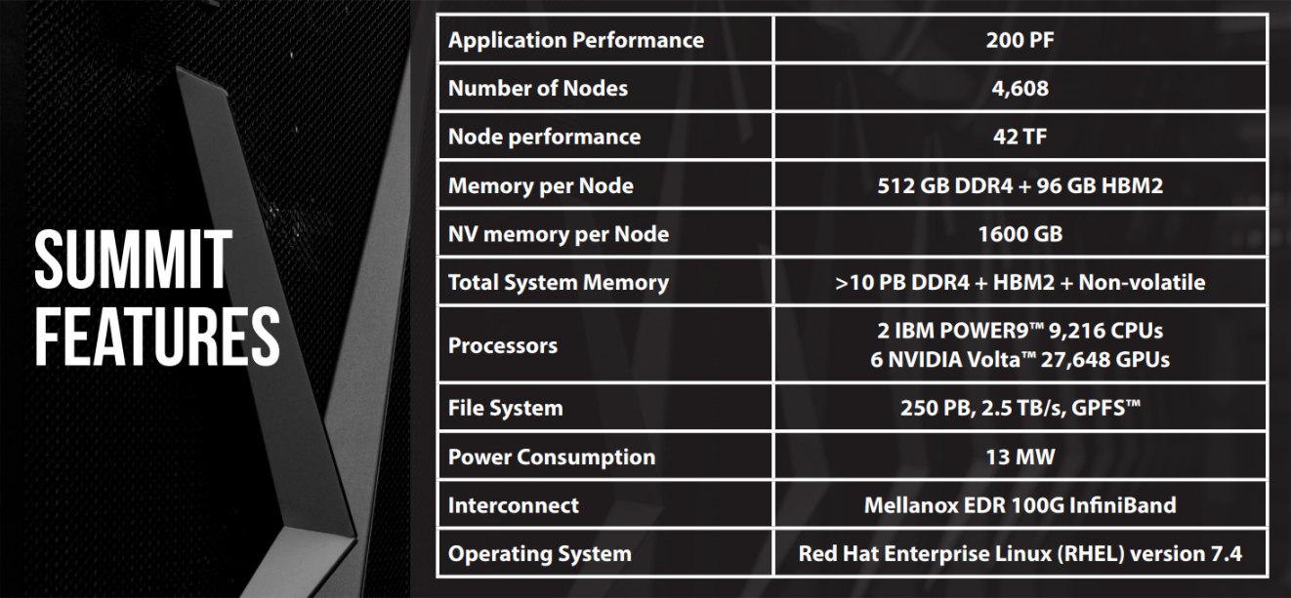
Summit (June 2018 ถึง June 2020)

Slide 14
Multics
ในปี 1967
MIT (Massachusetts Institute of Technology)
AT&T Bell Labs
General Electric
ได้ร่วมมือกันพัฒนาระบบปฎิบัติการชื่อว่า Multics (Multiplexed Information and Computing Service) ซึ่งเป็นระบบปฎิบัติการแบบ time-sharing
แต่เนื่องจากเป็นระบบที่ซับซ้อนและมีขนาดใหญ่ และการจัดการโครงการไปเป็นอย่างช้ามาก ระบบที่ได้ทำงานช้าและไม่มีประสิทธิภาพ
ทำให้นักวิจัย 4 คนออกจากโครงการนี้และมาทำระบบปฎิบัติการใหม่เอง โดยเน้นระบบขนาดเล็ก และตั้งชื่อระบบปฎิบัติการใหม่ล้อชื่อเดิมของ Multics คือ Unics (Uniplexed Information and Computing Service) ต่อมาเขียนสั้นลงคือ UNIX

Slide 15
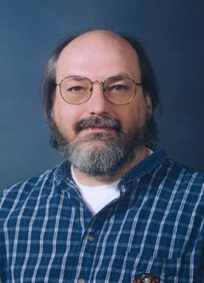
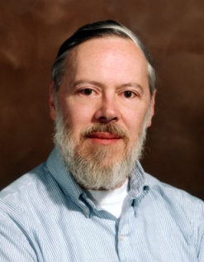
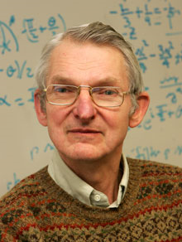
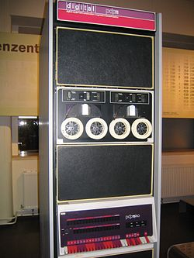
UNIX
Unix ถูกพัฒนาขึ้นในปี 1969 ที่ AT&T’s Bell Lab โดย
มีการใช้งานครั้งแรกในปี 1971, Unix ถูกเขียนด้วยภาษา assembly ใข้งานบนเครื่อง PDP-11/20
ในปี 1973, Dennis ได้แก้ไข Unix ใหม่เกือบทั้งหมดด้วยภาษาซี
(1972, Dennis สร้างภาษาซีขึ้นมา ก็เพื่อ Unix โดยเฉพาะ)
Ken Thompson
ผู้พัฒนาภาษา B
ผู้ร่วมสร้างภาษา Go ของ Google
Dennis Ritchie
ผู้พัฒนาภาษา C
Douglas McIlroy
ผู้พัฒนา Unix Pipeline
Joe Ossanna
ผู้ริเริ่มพัฒนา Troff

Slide 16
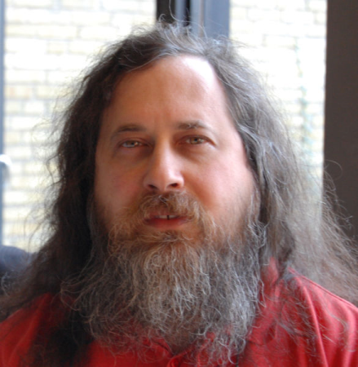
GNU
ในปี 1983 นาย Richard Stallman ได้ริเริ่มโครงการ
GNU ย่อมาจาก (GNU is Not Unix)
เป้าหมายคือต้องการพัฒนาระบบปฎิบัติการที่ทำงานได้
เหมือน UNIX แต่ฟรี
แต่ GNU ได้เริ่มต้นจากพัฒนา application ต่างๆ ที่ทำงานบน UNIX ได้เหมือน application ต้นแบบ (Compiler, text editor, UNIX shell)
ในปี 1990, application ต่างๆสามารถทำงานและใช้งานได้อย่างสมบูรณ์ แต่ device drivers, daemons และ kernel ยังไม่สมบูรณ์และไม่มีคนพัฒนาต่อ (GNU/hurd project)

Slide 17
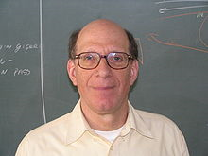
MINIX
MINIX(Minimal Unix) ถูกเขียนขึ้นโดย Andrew Tanenbaum
เป็นระบบปฏิบัติการขนาดเล็ก ที่เลียนแบบการทำงานบางส่วนของ UNIX
ถูกใช้ในการสถาบันการศึกษาเพื่อเรียนรู้เกี่ยวกับระบบปฎิบัติการ
ถูกเผยแพร่ครั้งแรกในปี 1987 พร้อมทั้ง source code ที่สมบูรณ์ ซึ่งจะฟรีถ้าใช้สำหรับการศึกษา แต่ไม่ฟรีถ้าใช้ในด้านธุรกิจ
Andrew S. Tanenbaum
ได้พัฒนา MINIX ขึ้นในมหาวิทยาลัย Vrije, Amsterdam. เพื่อใช้คู่กับหนังสือที่เขาเขียนคือ Operating System: Design and Implementation

Slide 18
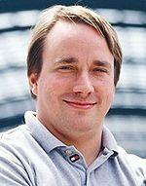
GNU/Linux
ในปี 1991, Linus Torvalds ได้เรียนรู้ระบบปฎิบัติการ MINIX จากหนังสือของ Tanenbaum และมีความสนใจเป็นพิเศษ
จึงได้คิดจะพัฒนาระบบปฎิบัติการขึ้นมาเองโดยได้แรงบันดาลใจมาจาก MINIX
Torvalds ได้เริ่มต้นแก้ไขโค้ดของ MINIX และสร้าง Linux Kernel
Application ต่างๆ ของ MINIX ได้ถูกแทนที่ด้วย Application ของ GNU
ถ้า GNU ทำ Kernel เสร็จก่อน 1990 ผมก็คงไม่พัฒนา Linux หรอก!!

Slide 19
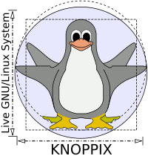
Linux Distributions (Linux Distro)

Slide 20
ประเภทของ Linux
Consumer Grade
เน้นการใช้งานกับผู้ใช้ทั่วไป
มีการ update ซอฟต์แวร์ version ใหม่ๆ บ่อยครั้ง
ไม่เหมาะกับเครื่องเซิฟเวอร์เนื่องจากการ update อาจทำให้มีช่องโหว่ใหม่ๆ ตลอดเวลา
ตัวอย่างของ Consumer-Grade Linux คือ Fedora, Ubuntu, OpenSUSE, Gentoo
Enterprise Grade
เน้นกับการใช้งานระดับองค์กร
มีการปรับปรุงซอฟต์แวร์เก่าๆ แม้ว่าจะผ่านมานานแล้ว
ตัวอย่าง เช่น CentOS, RHEL, SUSE enterprise, Ubuntu LTS

Slide 21
Enterprise Linux (1)
คุณสมบัติของ Enterprise Linux
Extended support
ปกติแล้วซอฟต์แวร์ open source จะมีการ support ที่สั้น ตัวอย่าง Fedora หลังจาก 2 ปีแล้วจะหยุดการ support ทันที
สำหรับ Enterprise Linux ผู้ผลิตจะให้การ support ที่ยาวนานมากขึ้น
Low-Risk Security update
ปกติการ update จะเป็นการปิดช่องโหว่ของ application เก่าๆ แทนที่จะเปลี่ยน version ของ application
การ update ส่วนใหญ่ของ EL จะไม่จำเป็นต้อง reboot เครื่อง
ABI/API stability
Application Binary Interface(ABI), Application Programming Interface(API) จะไม่มีการเปลี่ยนแปลงทำให้ 3-rd party สามารถเขียนโปรแกรมบนระบบได้ง่าย

Slide 22
Enterprise Linux (2)
คุณสมบัติของ Enterprise Linux ต่อ
Regular update and bug fixes
มีระยะเวลาที่แน่นอนในการ update และ patch เพื่อแก้ไข bug ทำให้องค์กรสามารถวางแผนการ update ระบบได้
Certificates
EL จะได้รับการ certificate ในการติดตั้งลงมาพร้อมกับเครื่องเซิฟเวอร์ เพื่อรองรับการทำงานของอุปกรณ์ในเครื่องเซิฟเวอร์ได้อย่างสมบูรณ์แบบABI/API stability

Slide 23
CentOS
ย่อมาจาก Community ENTerprise Operating System
เป็นระบบปฎิบัติการระดับ Enterprise
ฟรี
Open source
นำเอา source code ของ Red hat enterprise มาใช้งาน
http://www.centos.org

Slide 24
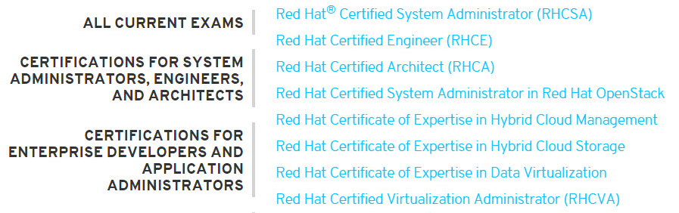
CentOS และ RHEL
Red Hat Enterprise Linux (RHEL)
ถึงแม้ว่า CentOS จะนำเอา source code ของ RHEL มาใช้แต่ก็มีข้อแตกต่างกัน
RHEL จะต้องเสียค่า license รายปี
CentOS รองรับการทำงานได้เหมือน RHEL แต่ฟรี
การ update ของ CentOS จะช้ากว่า RHEL เนื่องจากต้องรอให้ RHEL update ก่อนแล้วค่อยนำ source code มาปรับปรุงสำหรับ CentOS
Certificate ของ RHEL เป็นที่ใช้กันอย่างแพร่หลาย

Slide 25
Coursera (MOOC)
https://icit.kmutnb.ac.th/main/pr-coursera-online-course/

Slide 26
สมัครวิชา Introduction to Git and GitHub ของ Google

